Slide 1

Zemljevid
Predstavitev predloga projekta
Denis Korinšek, Matej Biberović, Primož Kerin

Slide 2
Zakaj ta projekt?
Prvič, obiskovalci ne vedo, kje se kaj nahaja
Olajšanje iskanja trgovin, hal, ali drugih objektov v sklopu BTC City
Zemljevid dostopen le na spletu
Aplikacija za mobilne naprave še ne obstaja

Slide 3
Funkcionalnosti aplikacije
Prikaz trenutne lokacije
Prikaz bližnjih trgovin
Izračun najhitrejše poti do izbrane trgovine
Prikaz podatkov o trgovini
Kontakt, Odpiralni čas
Iskanje trgovin po izdelkih, kategorijah
Prikaz bližnjih točk interesa
Bankomati, avtobusne postaje, informacije

Slide 4
Načrt (1)
3 faze:
Programiranje aplikacije
Podatkovna baza
Odzivi na uporabnikove ukaze
Povezava med ukazi in rezultati poizvedb
Izdelava grafičnega vmesnika
Zemljevid
Ikone
Gradniki
Testiranje
Rezultatov
Delovanja na različnih napravah

Slide 5
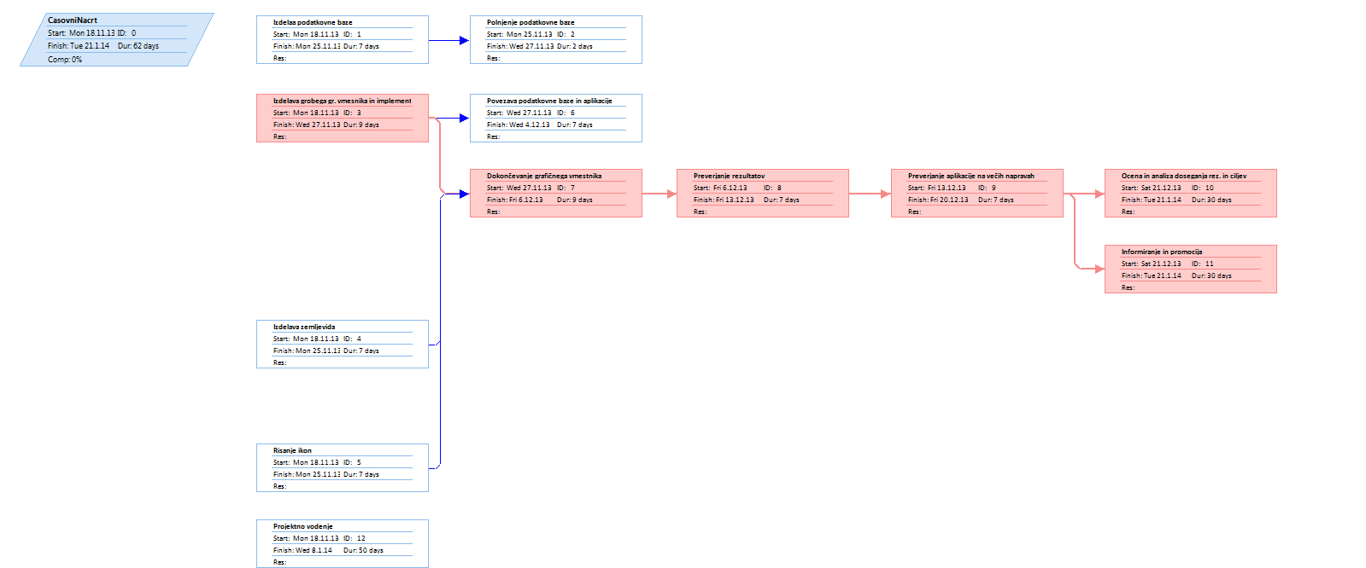
Načrt (2)

Slide 6
Analiza rezultatov
Google Play
Število prenosov
Odzivi uporabnikov
Sodelovanje z BTC City
Če bo aplikacija uspešna

Slide 7
Tveganja
Prepoved trženja pod to znamko, ker je družba BTC lastnik blagovne znamke BTC City
Rešitev:
Pravočasno pogajanje z BTC d.d.
Sprememba imena

